Slide 1

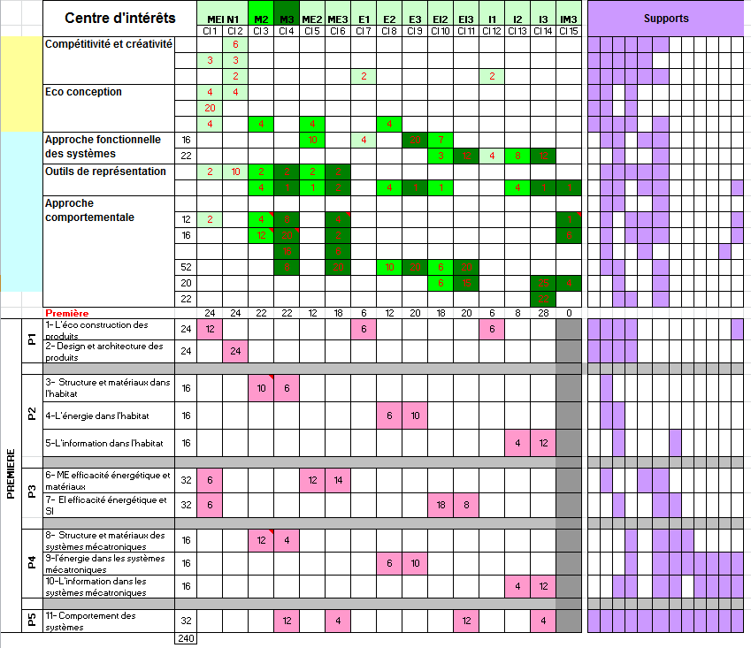
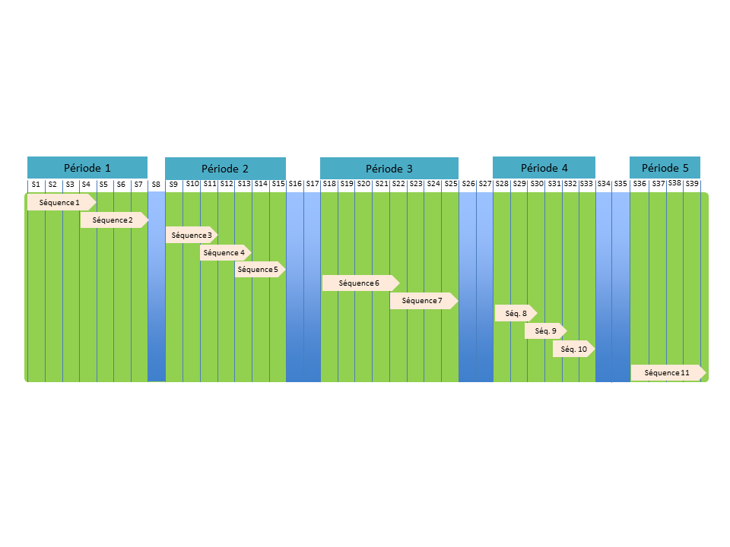
Préparer les activités en STI2D
Synthèse des démarches d’organisation pédagogique en baccalauréat STI2D
M Rage
IGEN STI
Séminaire Lille 2012
Version 1. – 28-03-12

Slide 2
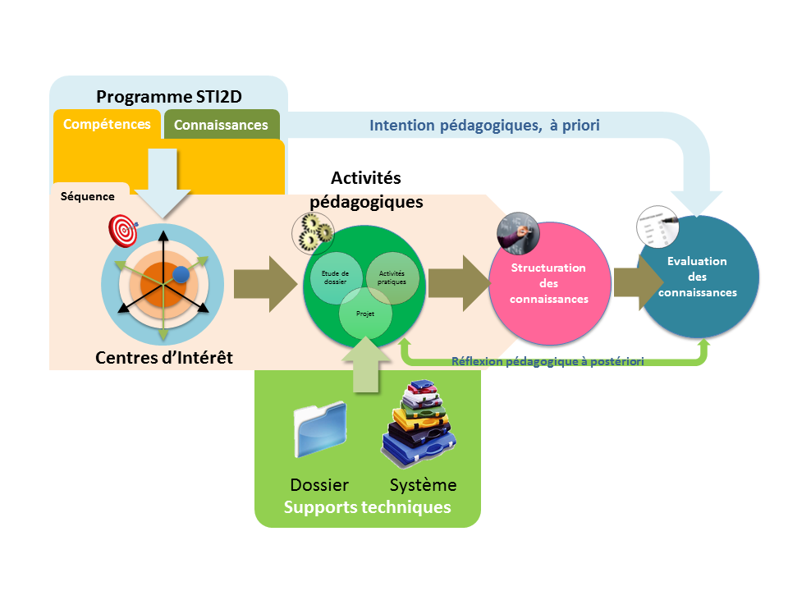
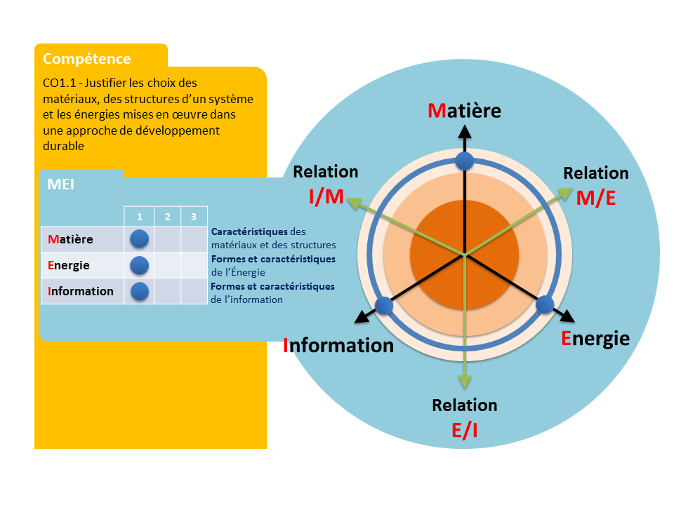
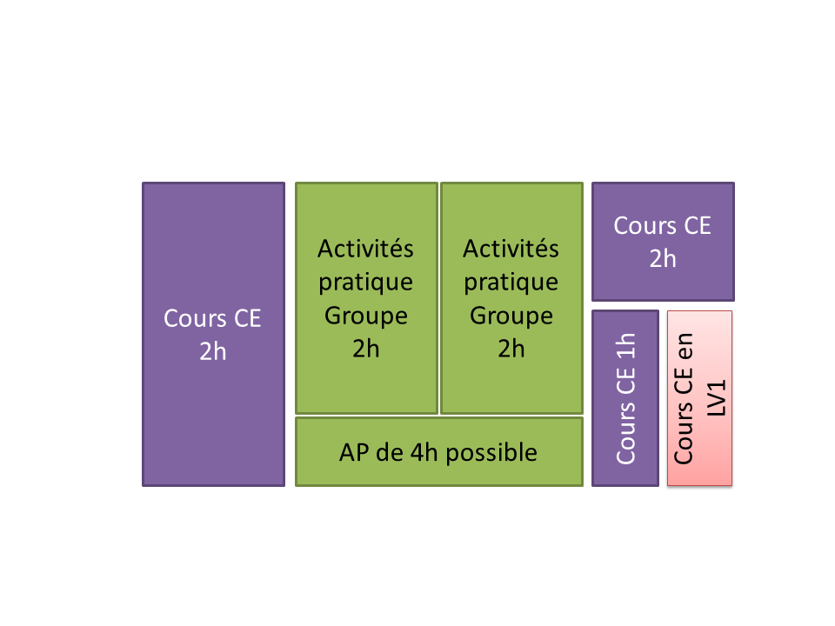
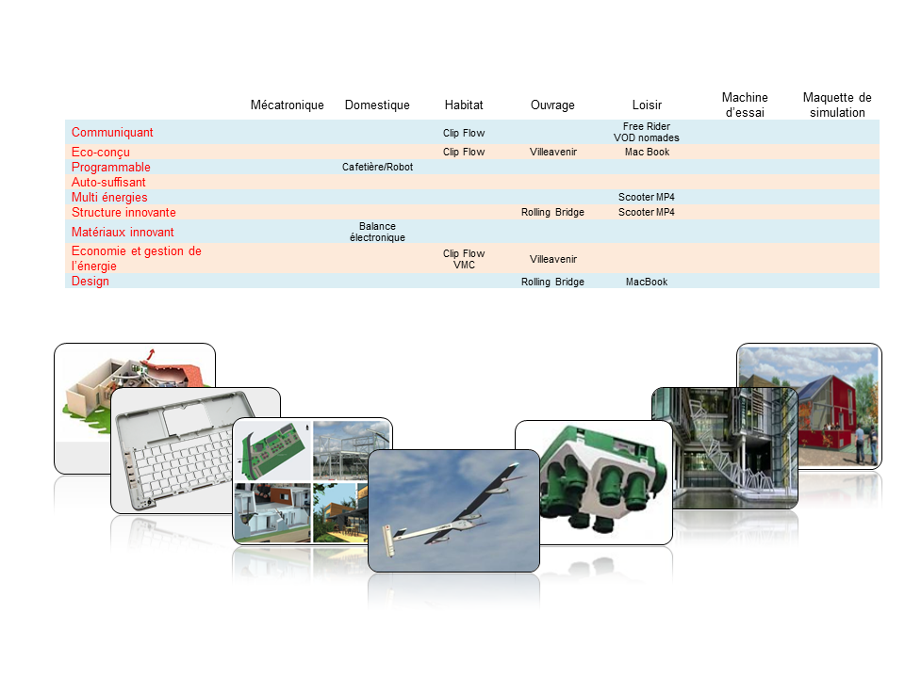
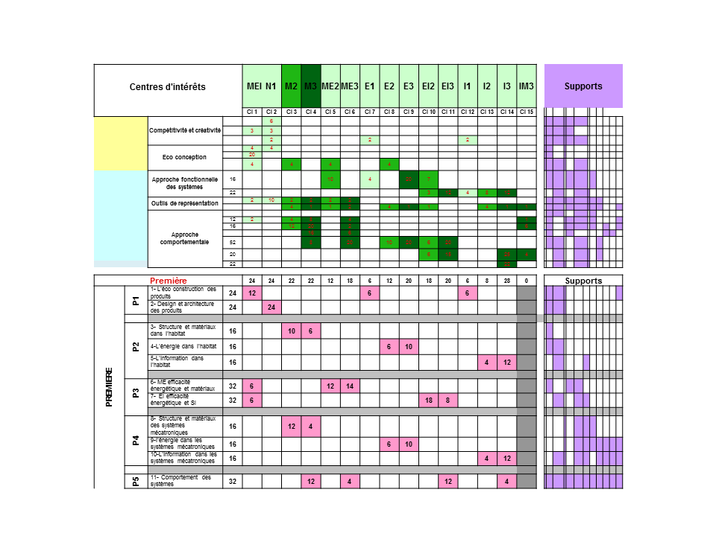

STI2D – Enseignement transversal
Les éléments clés pour bâtir une progression
Concept de séquence
Les centres d’intérêt
L’organisation pratique des activités
Typologie des supports
Construction
de la matrice séquence/CI/supports
La mutualisation des activités

Slide 3
STI2D – Concept de séquence
Le concept de séquence
Contenus | Chaque séquence vise l'acquisition (découverte ou approfondissement) de connaissances précises du référentiel, identifiées dans le programme
Centres d'intérêt | Chaque séquence permet d'aborder de 1 à 3 CI au maximum, de manière à faciliter les synthèses et limiter le nombre de supports
Thème de travail | Chaque séquence correspond à un thème unique de travail, porteur de sens pour les élèves et intégrant les CI utilisés
Durée d’une séquence | Chaque séquence comprend de 2 à 4 semaines consécutives au maximum
Durée de l’année scolaire | 30 semaines par année scolaire, de façon à laisser une marge de manœuvre pédagogique
 | 6 semaines par année scolaire à répartir entre les séquences permettant d'intégrer des remédiations, des évaluations, des sorties et visites, etc.
Périodes de formations | Elles correspondent à chaque période entre les vacances et intègrent de 2 à 3 séquences
Séquence de synthèse | Elle est proposée en fin d'année scolaire et vise à favoriser le liaison entre enseignement transversal et spécialité
Lancement | Chaque séquence donne lieu à une séance de présentation à tous les élèves, explicitant les objectifs, l'organisation des apprentissages et les supports didactiques utilisés
Evaluation des acquis | Chaque séquence donne lieu à une évaluation sommative, soit intégrée dans son déroulement, soit prévue dans le cours d'une séquence suivante

Slide 4


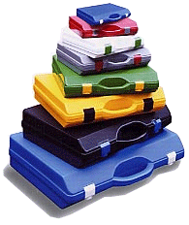

STI2D – Concept de séquence
Structure d’une séquence
Compétences
Programme
Intentions pédagogiques a priori
Centres d’Intérêt
Situations de formation
Supports techniques
Evaluation
des acquis
TD
(entraînement)
Cours conclusif
(structuration des connaissances)
xcwxcwxcw
Restitution (présentation)
Cours
(apport de connaissances préalables)
Etude de dossier
Activités pratiques
Réflexion pédagogique a postériori
Séquence
Dossier
Système

Slide 5
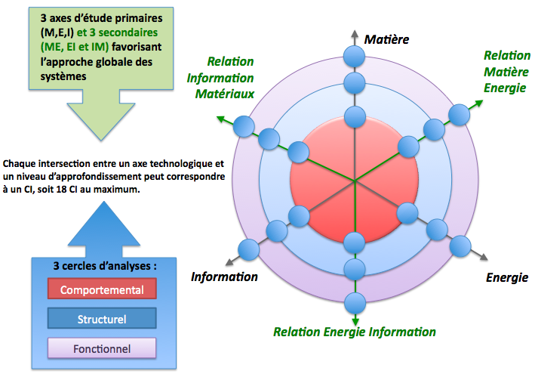
STI2D – Centres d’intérêt
Le principe de définition des CI
Extrait du document d’accompagnement

Slide 6
STI2D – Centres d’intérêt
Les Centres d’intérêt
Choix qui relève de chaque équipe pédagogique
Permet une progression pédagogique cohérente
Respecte le cadre proposé dans le document d’accompagnement (cible MEI/FSC)
Si possible identique en première et terminale

Slide 7
STI2D – Centres d’intérêt
Exemple de Centres d’Intérêt
CI 1 | Développement durable et compétitivité des produits | M1
CI 2 | Design, architecture et innovations technologiques
CI 3 | Caractérisation des matériaux et structures | M2
CI 4 | Dimensionnement et choix des matériaux et structures | M3
CI 5 | Efficacité énergétique dans l'habitat et les transports | ME2
CI 6 | Efficacité énergétique lié au comportement des matériaux | ME3
CI 7 | Formes et caractéristiques de l'énergie | E1
CI 8 | Caractérisation des chaines d'énergie | E2
CI 9 | Amélioration de l'efficacité énergétique dans les chaînes d'énergie | E3
CI 10 | Efficacité énergétique liée à la gestion de l'information | EI2
CI 11 | Commande temporelle des systèmes | EI3
CI 12 | Formes et caractéristiques de l'info | I1
CI 13 | Caractérisation des chaines d'info. | I2
CI 14 | Traitement de l'information | I3
CI 15 | Optimisation des paramètres par simulation globale | MEI
 | Niveau 1: découverte et analyse fonctionnelle
 | Niveau 2: compréhension et analyse structurelle
 | Niveau 3: approfondissement et analyse comportementale

Slide 8
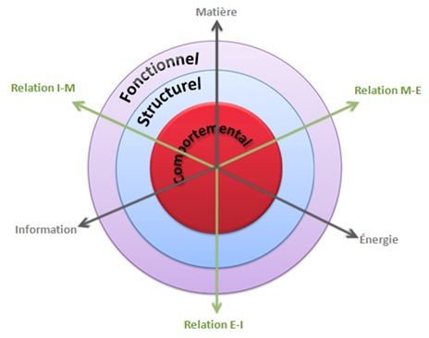
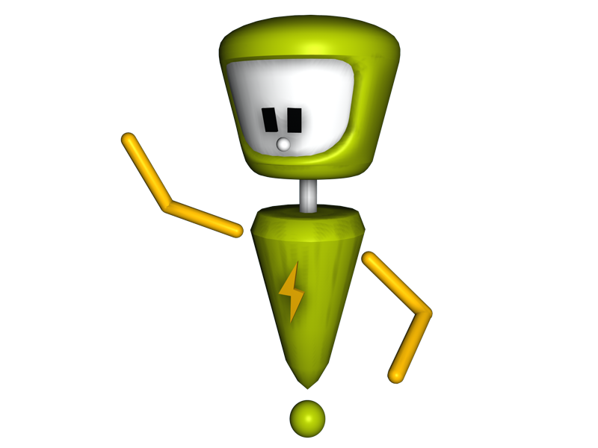
STI2D – Centres d’intérêt
Positionnement des Centres d’Intérêt
CI4
CI4
CI8
CI2
CI1
CI9
CI2
Outil de référence
CI9
CI3
CI7
CI3
CI5
CI7
CI5
CI6

Slide 9
STI2D – Typologie des supports
Le cahier des charges des supports réels en STI2D
L'utilisation d'un support doit d'abord permettre d'identifier des principes technologiques et pas forcément d’optimiser des performances . | Pas de supports de type professionnels destinés à garantir une production donnée. Systèmes didactiques possibles (et pas forcément des systèmes lourds didactisés)
Chaque support réel doit d'abord permettre aux élèves de mener des activités pratiques concrètes | Doit obligatoirement permettre l’observation, l’analyse, les réglages, le montage/démontage/ les mesures, etc.)

Slide 10
STI2D – Typologie des supports
Typologie des supports STI2D
 |  |  | Mécatronique |  |  |  | Ouvrage
 |  |  | Vie quotidienne |  | Habitat
 |  |  | Transport | Sport & Loisir | Objet domestique | Confort / Service | Aménagement urbain | Bâtiment
Communiquant |  |  | Planeur solaire | Free Rider Smartphone Air Drone Robot Lego Robot NAO |  | Clip Flow Thermostat à fil pilote |  | Pass-e-LAb
Eco-conçu | Biomimétisme |  |  | Robot NAO |  |  |  | Rolling Bridge
 | Cycle de vie |  |  | Mac Book |  | Clip Flow Compteur d’eau SET |  | Pass-e-LAb
 | Utilisation raisonnée des matériaux et ressources |  | Planeur Solaire | Mac Book |  | Clip Flow Compteur d’eau SET | Villeavenir | Villeavenir
Pilotable / Programmable |  |  | Planeur solaire | Air Drone Pilotable | Cafetière/ Robot ménager | VMC
Bilan énergétique positif |  |  | Planeur solaire | I-land |  | Portail solaire SET |  | Pass-e-LAb
Multi énergies |  |  | Scooter MP4
Optimisation structurelle remarquable |  |  | Segway Planeur solaire | Scooter MP4
Observation comportementale d’un matériau |  |  | Planeur solaire | Air Drone | Balance électronique |  |  | Pass-e-LAb
Economie et gestion de l’énergie |  |  | Planeur solaire |  |  | Clip Flow VMC Thermostat à fil pilote | Villeavenir | Villeavenir
Design |  |  | Segway | MacBook Robot NAO |  |  |  | Rolling Bridge
Machine d’essai |  |  | Planeur solaire | Arc à poulie |  |  |  | Pass-e-LAb
Simulation |  |  | Planeur solaire | Robot Lego Robot NAO |  |  |  | Sismique

Slide 11
STI2D – Matrice des séquences
Les étapes itératives de répartition des heures de formation
Choisir des horaires par item de programme
Choisir les CI concernés par chaque item
Répartir les heures d’un item selon les CI concernés
Calculer le total horaire par CI
Ajuster et valider la répartition des horaires par rapport au total de 240h
Répartition horaire du programme
Relations programme et CI
Répartition des heures par CI
Calcul des horaires par CI
Equilibrage horaire programme et CI
1
2
3

Slide 12
STI2D – Matrice des séquences
Principe de ventilation des heures
5 étapes itératives de répartition
Heures première
CI 1
CI 2
CI n
2
Choix des CI concernés
Programme
Item 1
Item 2
Item 3
X=( x+y) h
Y= (y+z) h
Z= (y+z) h
x h
y h
z h
x h
y h
z h
Choix des heures par CI
3
1
4
Calcul total / CI
Choix des horaires par item
6
Total première:
X+Y+Z= 240h
Total CI 1:
(x+y) h
Total CI 1:
(z+x) h
Total CI 1:
(y+z) h
Validation répartition
5

Slide 13
STI2D – Matrice des séquences
Matrice Programme/Centres d’Intérêt
Programme |  | Centres d'intérêts |  |  | MEI N1 |  | M2 | M3 | ME2 | ME3 | E1 | E2 | E3 | EI2 | EI3 | I1 | I2 | I3 | IM3
 |  |  |  |  | CI 1 | CI 2 | CI 3 | CI 4 | CI 5 | CI 6 | CI 7 | CI 8 | CI 9 | CI10 | CI11 | CI12 | CI13 | CI14 | CI15
Compétitivité et créativité | Paramètres de la compétitivité | 6 |  |  |  | 6
 | Cycle de vie d'un produit | 6 |  |  | 3 | 3
 | Compromis CEC | 4 |  |  |  | 2 |  |  |  |  | 2 |  |  |  |  | 2
Eco conception | Etapes de la démarches | 8 |  |  | 4 | 4
 | Mise à disposition des ressources | 20 |  |  | 20
 | Utilisation raisonnée des ressources | 16 |  |  | 4 |  | 4 |  | 4 |  |  | 4
Approche fonctionnelle des systèmes | Organisation fonct. d'une chaine d'énergie | 25 | Typologie des solutions constructives de l'énergie | 16 |  |  |  |  | 10 |  | 4 |  | 20 | 7
 | Organisation fonct. d'une chaine d'info. | 15 | Traitement de l'information | 22 |  |  |  |  |  |  |  |  |  | 3 | 12 | 4 | 8 | 12
Outils de représentation | Représentation du réel | 20 |  |  | 2 | 10 | 2 | 2 | 2 | 2
 | Représentations symboliques | 20 |  |  |  |  | 4 | 1 | 1 | 2 |  | 4 | 1 | 1 |  |  | 4 | 1 | 1
Approche comportementale | Modèles de comportement | 4
 | Comportement des matériaux | 8 | Choix des matériaux | 12 | 2 |  | 4 | 8 |  | 4 |  |  |  |  |  |  |  |  | 1
 | Comportement mécanique des systèmes | 30 | Typologie des solutions constructives des liaisons entre solides | 16 |  |  | 12 | 20 |  | 2 |  |  |  |  |  |  |  |  | 6
 | Structures porteuses | 16 |  |  |  |  |  | 16 |  | 6
 | Comportement énergétique des systèmes | 32 | Trans. Modu. Stockage d'énergie. | 52 |  |  |  | 8 |  | 20 |  | 10 | 20 | 6 | 20
 | Comportement informationnel des systèmes | 30 | Acquisition et codage de l'information | 20 |  |  |  |  |  |  |  |  |  | 6 | 15 |  |  | 25 | 4
 |  |  | Transmission de l'info | 22 |  |  |  |  |  |  |  |  |  |  |  |  |  | 22
 | Sous total chapitres 1 et 2 | 260 h | Sous total chap 3 | 160
 |  |  | TOTAL | 420 | 35 | 25 | 26 | 55 | 17 | 36 | 6 | 18 | 41 | 23 | 47 | 6 | 12 | 60 | 12
 |  |  | Heures première | 240 | 24 | 24 | 22 | 22 | 12 | 18 | 6 | 12 | 20 | 18 | 20 | 6 | 8 | 28 | 0
 |  |  | Heures terminale | 180 | 11 | 1 | 4 | 33 | 5 | 18 | 0 | 6 | 21 | 5 | 27 | 0 | 4 | 32 | 12

Slide 14

STI2D – Matrice des séquences
La relation Séquence-CI-Programme
Centres d’intérêt
Supports
1
2
3
4
5
6
7
8
9
10
11
12
13
14
15
1
2
3
4
5
Séquences première STI2D
Item 1
Item 2
Item 3
Item n
Séquences de STI2D
Séquence 1
Séquence 2
Séquence 3
Séquence 11

Slide 15
STI2D – Matrice des séquences
Répartition et durée des séquences
 |  | Séquences | Sem | Compétences CO | Heures
 |  | Première
PREMIERE | P1 | 1- L'éco construction des produits | 3 | 1.1/ 2.1/ 2.2 | 24
 |  | 2- Design et architecture des produits | 3 | 1.2/ 2.1/ 2.2 | 24
 | P2 | 3- Structure et matériaux dans l'habitat | 2 | 4.1/ 4.4/ 6.2 | 16
 |  | 4- L'énergie dans l'habitat | 2 | 4.1/ 4.2/ 4.4/ 6.2 | 16
 |  | 5- L'information dans l'habitat | 2 | 4.1/ 4.2/ 4.3/ 4.4/ 6.2 | 16
 | P3 | 6- ME efficacité énergétique et matériaux | 4 | 1.1/ 2.1/ 2.2/ 5.1/ 6.2 | 32
 |  | 7- EI efficacité énergétique et SI | 4 | 1.1/ 1.2/ 2.1/ 2.2/ 5.1/ 6/2 | 32
 | P4 | 8- Structure et matériaux des systèmes mécatroniques | 2 | 5.2/ 5.3/ 6.2 | 16
 |  | 9- L'énergie dans les systèmes mécatroniques | 2 | 5.2/ 5.3/ 6.2 | 16
 |  | 10- L'information dans les systèmes mécatroniques | 2 | 5.2/ 5.3/ 6.2 | 16
 | P5 | 11- Comportement des systèmes | 4 | 3.1/ 3.2 | 32
 |  |  | 30 |  | 240

Slide 16
STI2D – Matrice des séquences
Répartition des séquences en 1ère

Slide 17
STI2D – Organisation des activités
L’organisation des activités de l’ETT
Nombre d'élèves d'une séance à effectif réduit | Au choix de chaque établissement. Il est de 20 élèves dans cette présentation, mais l’optimum est sans doute à 18 élèves.
Répartition CE et effectif réduit | Au choix de chaque établissement. Dans cette présentation : En première : 3h en classe entière (cours) 1h de STI en LV1 4h de travail en groupe allégé En terminale : 3h en classe entière (cours) 1h de STI en LV1 2h de travail en groupe allégé
Durée des séances | Choix d’un « modulo 2 heures », ce qui induit des séances de 2 ou 4 h
Organisation hebdomadaire des séances | Choix de 2h en classe entière (cours) 4h de travaux en groupes allégés (en 4h ou 2 fois 2 h) 1h en classe entière (cours) 1h en LV1

Slide 18
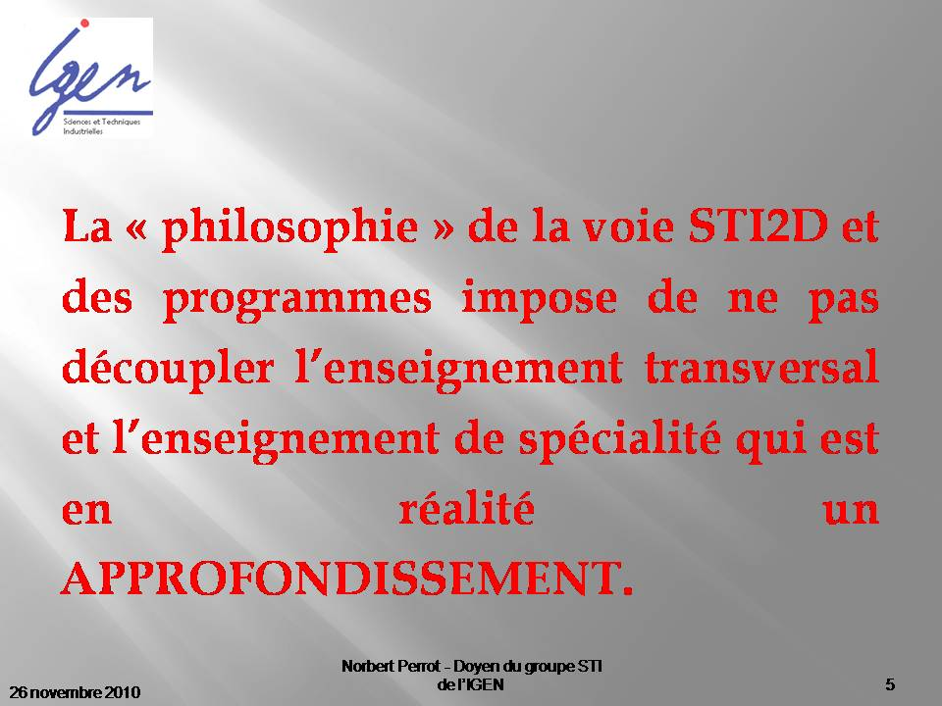
STI2D – Organisation des activités
Le lien entre ETT et ETS : une indispensable continuité
AC
Enseignements transversaux
EE
SIN
Société et Développement
durable
ITEC
Communication
Imaginer une solution, répondre à un besoin
Technologie
Conception
Valider des solutions techniques
Continuité
Culture
Générale et technologique
Gérer la vie du produit
Spécialités & Démarche de projet

Slide 19
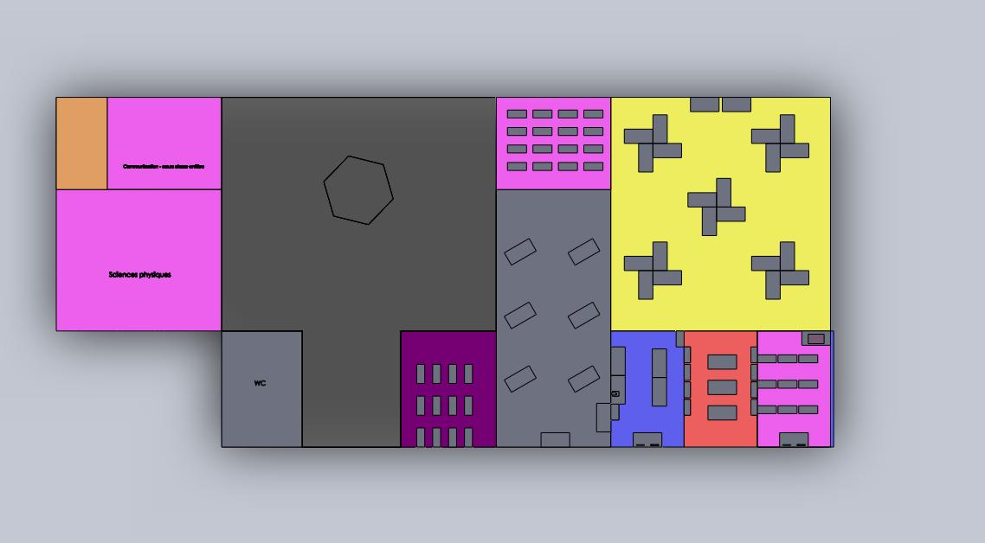
STI2D – Organisation des activités
Organisation fonctionnelle et structurelle
Espace projets
40m²
100m²
40m²
200m²
20m²
40m²
20m²
Classe + communication
40m²
200m²
25m²
445m²
90m²
100m²
ETC & spécialités
Physique
Espace d’accueil
40m²
40m²
90m²
20m²
25m²
Préparation
Stockage
130m²
20m²

Slide 20
STI2D – Organisation des activités
L’organisation pratique des activités : début de 1ère
Groupe1
Groupe2
Groupe3
2h
EE
SIN
ETT
2h
ETT
EE
ITEC
Groupes 20 élèves maximum
4h
SIN
ITEC
EE
2h
ITEC
ETT
SIN
+ DNL anglais
3h
Deux classes de 30 élèves

Slide 21
STI2D – Organisation des activités
L’organisation pratique des activités après le choix
Groupe1
Groupe2
Groupe3
2h
SIN
ITEC
ETT
2h
ETT
ITEC
EE
4h
SIN
ITEC
EE
2h
SIN
ETT
EE
+ DNL anglais
3h
Deux classes de 30 élèves

Slide 22
STI2D – Mutualisation
La mutualisation des activités pédagogiques
Outils de référence
Le site national est ouvert, un nouveau portail d’accès à tous les RNR est en cours de développement

Slide 23
STI2D – Mutualisation
Thème du scénario
Séquence : année de formation et CI associés
Support technique: documents ressources disponibles
Auteurs du scénario (lycée, sites, etc)
Description des activités pédagogiques associées
Savoirs associés
La mutualisation des activités pédagogiques

Slide 24
STI2D – Mutualisation
Fiche descriptive d’une séquence Lille
Outil de référence

Slide 25
STI2D – Mutualisation
Fiche scénario: données générales
Séquence | S 4 | L’énergie dans l’habitat
Année | Première STI2D
Centres d’intérêt abordés | CI 8 | Caractérisation des chaines d’énergie
 | CI 9 | Amélioration de l’efficacité énergétique
Thème des scénarios | L’efficacité énergétique dans l’habitat : la ventilation mécanique contrôlée
Origine | Lycée | Lycée ………
 | Auteurs | M. …….
 | Site | www
Domaine | Mécatronique
Support | Ventilations mécaniques contrôlées simple et double flux
Documents ressources associés | Dossier technico commercial |  | Oui | Rep …
 | Maquettes numériques |  | Oui | Rep….
 | Descriptions SysML |  | Oui
 | Simulations muti physique |  | Non
 | Documentation commerciales |  | Oui
 | Documentation relative à la didactisation |  | Non

Slide 26
Fiche scénario: description du contexte de formation
STI2D – Mutualisation
Fiche scénario: description du contexte de formation
AI 1 : Pourquoi installer une VMC dans un habitat ?
Objectifs du programme visés (Voir fichier Excel joint, onglet programme transversal) | 1.2.3 Utilisation raisonnée des ressources Efficacité énergétique d’un système 1.1.3 Compromis complexité – efficacité – coût Relation Fonction/Coût/Besoin Relation Fonction/Impact environnemental 3.2.1 Transformateurs et Modulateurs d’énergie associés
Intention | Découvrir l’intérêt des VMC simples et double flux
Démarche | Investigation
Type d’activité | Etude de dossier technique
Durée | 1 fois 2h ou 1 fois 3h ou 2 fois 2h selon adaptation
Forme de travail | Equipe (3 à 5 élèves)

Slide 27
Fiche scénario: description des activités
STI2D – Mutualisation
Fiche scénario: description des activités
On donne | On demande
Les documents technico commerciaux des VMC simple flux Une VMC simple flux à capteur hygrométrique, gaines souples et prises d’air Le document ressources « Efficacité énergétique » | De prendre connaissance des documentations VMC simple flux, D’identifier les avantages et les inconvénients des VMC simple flux D’identifier les constituants d’une chaîne de ventilation (ventilation 2 vitesses, capteurs, commande par fil, types de prise d’air) D’imaginer des solutions limitant les déperditions d’énergie D’imaginer une solution technique permettant d’augmenter l’efficacité énergétique d’une VMC De rendre compte de l’étude et des propositions d’amélioration de l’efficacité énergétique d’une VMC

Slide 28
STI2D – Mutualisation
Fiche scénario: description des d’activités de la séquence
AP 2 : Mesurer la déperdition énergétique créée par une VMC
Objectifs du programme visés | 2.3.5 Comportement énergétique des systèmes Analyse des pertes de charges fluidiques, caractéristiques des composants Conservation d’énergie, pertes et rendements, principe de réversibilité
Intention | Mesurer une énergie
Démarche | Résolution d’un problème technique
Type d’activité | Activité pratique expérimentale
Durée | 1 fois 2h ou 1 fois 3h
Forme de travail | Binôme ou équipe de 3 élèves
On donne | On demande
Une VMC simple flux instrumentée Capteurs de vitesse d’air et de température d’air Un document ressources « Energie fluidique » La maquette numérique de la VMC | D’identifier le but de l’expérimentation et de justifier le mode opératoire D’effectuer les mesures de vitesses et de températures aux deux vitesses de la VMC De calculer l’énergie dépensée sur une période donnée à l’aide d’un tableur Excel D’effectuer ces mesures et calculs avec une grande longueur de gaine et des singularités dans le circuit D’effectuer ces mesures et calculs avec des bouches d’entrée d’air différentes Proposer une feuille de calcul dédiée au calcul de la déperdition énergétique d’un pavillon De compléter une fiche de formalisation des connaissances abordées (débit, énergie, notions de rendement et de pertes de charges)

Slide 29
STI2D – Mutualisation
Fiche scénario complète
Outil de référence

Slide 30
Les évolutions technologiques
Le numérique …
Une société post industrielle en profonde mutation
  Le philosophe Michel Serres affirmait, lors d’une conférence en 2005, que l’évolution actuelle des sciences et des techniques, en particulier de celles relatives aux systèmes d’information, représente une mutation sociétale aussi importante que l’avènement de l’agriculture et de l’élevage au néolithique.
http://interstices.info/jcms/c_15918/les-nouvelles-technologies-que-nous-apportent-elles
Notes:
Si les développements scientifiques et techniques permettant d’assurer le maintien d’une industrie performante en Europe pour les prochaines décennies ne sont que partiellement connus, ils devront nécessairement relever d’approches globales et croisées de nos technologies actuelles, associant systèmes d’information et numérique, développement durable et technologies « vertes », biotechnologie, etc., au service des grands défis de la planète comme la santé, l’accès à l’eau, l’alimentation de chacun, les transports, l’habitat et l’éducation.
Ainsi, le « numérique », comme composant de base des systèmes d’information, de communication, d’analyse et de résolution de problèmes, de simulations et de pilotage des systèmes de gestion et de production prend une place fondamentale dans cette société post-industrielle qui devra être capable de promouvoir une technologie maîtrisée et non subie.

Slide 31

Les évolutions technologiques
De demain ?
Outil de référence
Pour les élèves
Une révolution pédagogique qu’il faut anticiper

